Slide 1
Анимация және Визуализация
I.Анимация туралы түсінік.
II. Анимация құрудың принциптері мен технологиялары.
III. Анимацияның түрлері.
IV. 3D анимация.
IV. Визуализация.

Slide 2
I.АНИМАЦИЯ ТУРАЛЫ ТҮСІНІК
Анимация – бейнелерді тұтас көрнекі қабылдауды қамтамасыз ететін жиілікте сызбалар немесе кадрлар тізбегін көрсету арқылы фильмде, теледидарда немесе компьютерлік графикада қозғалысты жасанды түрде көрсету.
Үздіксіз қозғалысты пайдаланатын бейнеге қарағанда анимация көптеген тәуелсіз сызбаларды пайдаланады.
«Анимация» сөзінің синонимі «мультипликация» болып табылады. Анимация мен мультипликация бір өнер түрінің әртүрлі анықтамалары ғана.

Slide 3
Алдын ала дайындалған графикалық файлдардан слайд-шоуды дәйекті көрсету, сондай-ақ объектілердің пішінін өзгерту және қайта салу арқылы қозғалысты компьютерлік модельдеу немесе дайындалған анимация кезінде жасалған қозғалыс фазалары бар тізбекті кескіндерді көрсету.
Компьютерлік анимация

Slide 4
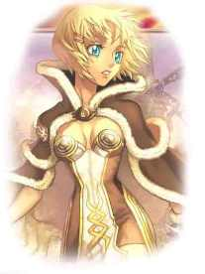
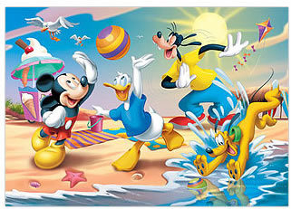
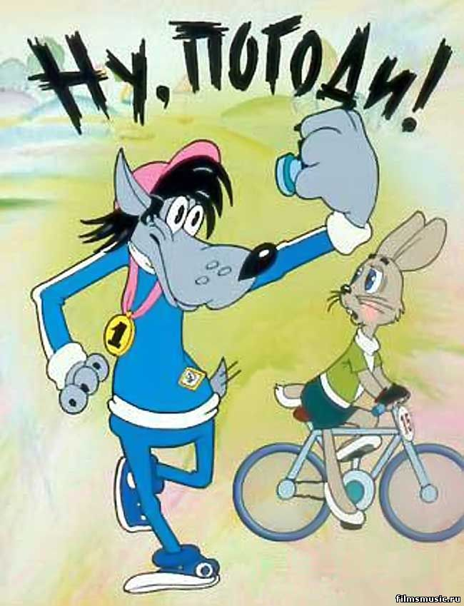
Алғашқы анимациялық жобалар
«Аниме» стиліндегі жапон ертегілері
1913ж
Уолт Дисней студиясы
1923ж
«Союз» мультфильм студиясы
1936ж

Slide 5
II. Анимация құрудың принциптері мен технологиялары
Анимация жасау технологиялары:
Классикалық (дәстүрлі) анимация.
Стоп-кадрлық (қуыршақ) анимация.
Спрайт анимациясы.
Морфинг.
Түсті анимация.
3D анимация.
Қозғалысты түсіру.

Slide 6
Классикалық (дәстүрлі) анимация – әрқайсысы жеке сызылған сызбалардың балама өзгеруі. Бұл өте көп уақытты қажет ететін процесс, өйткені аниматорлар әрбір кадрды бөлек жасауы керек.
Спрайт – компьютерлік графикадағы графикалық объект.
Әртүрлі объект өзінің параметрлерінің есебін жүргізеді және олардың мәніне қарай кескінін өзгертеді.
Стоп-кадр (қуыршақ) анимациясы- Кеңістікте орналастырылған объектілер кадрмен бекітіледі, содан кейін олардың орны өзгертіліп, қайтадан бекітіледі.

Slide 7
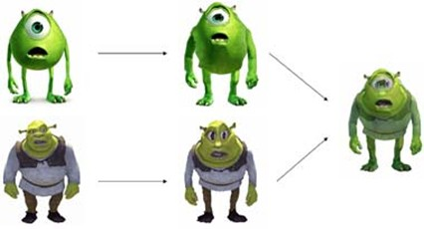
Морфинг – аралық кадрлардың берілген санын генерациялау арқылы бір объектіні екіншісіне түрлендіру

Slide 8

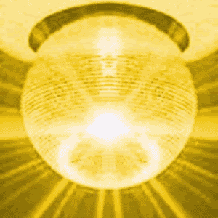
Түсті анимация – ол нысанның орнын емес, тек түсін өзгертеді

Slide 9
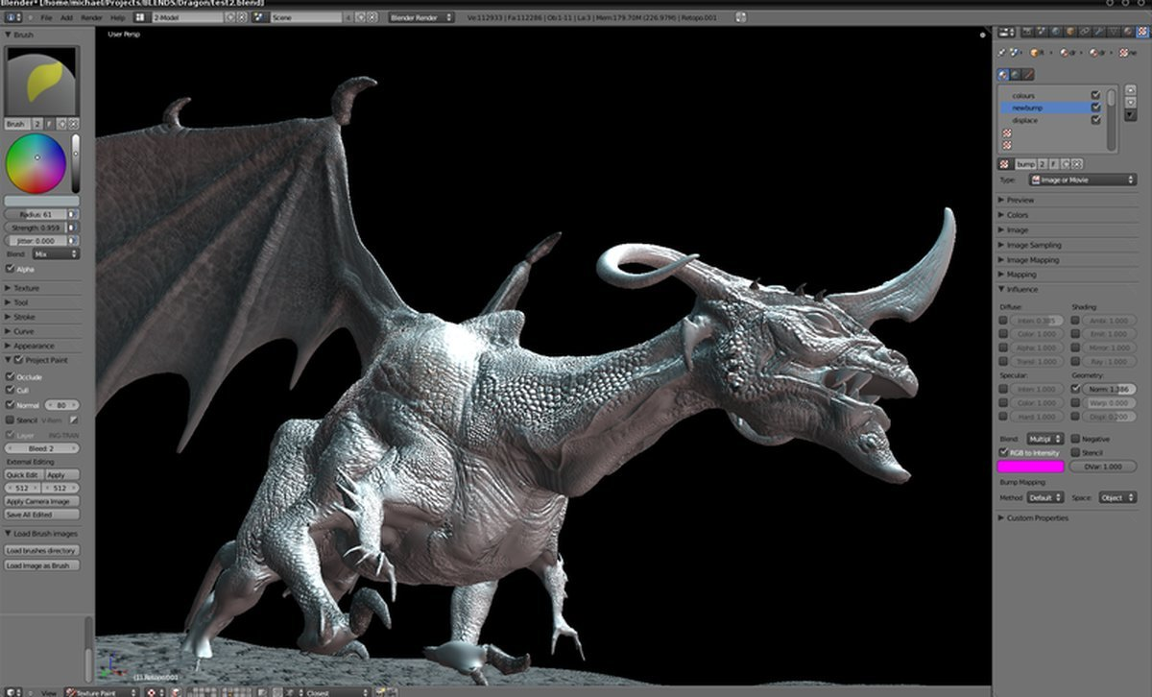
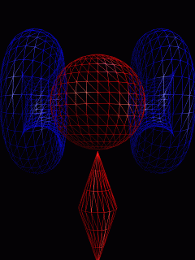
3D-анимация - арнайы бағдарламалардың көмегімен жасалған (мысалы, 3D MAX).Суреттер сахнаны көрсету арқылы алынады және әрбір көрініс объектілердің, жарық көздерінің, текстуралардың жиынтығы болып табылады.

Slide 10
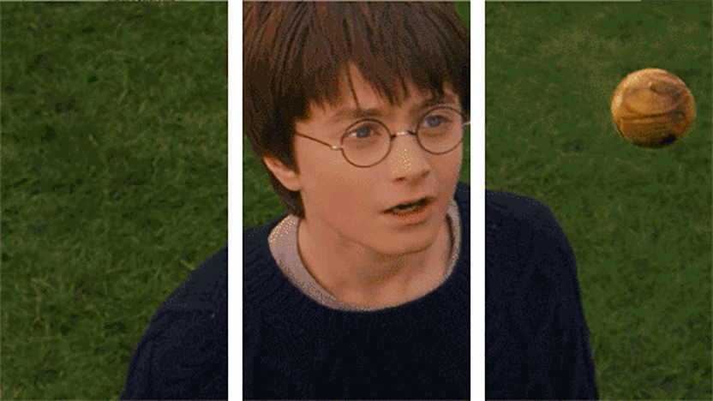
3D-анимация

Slide 11
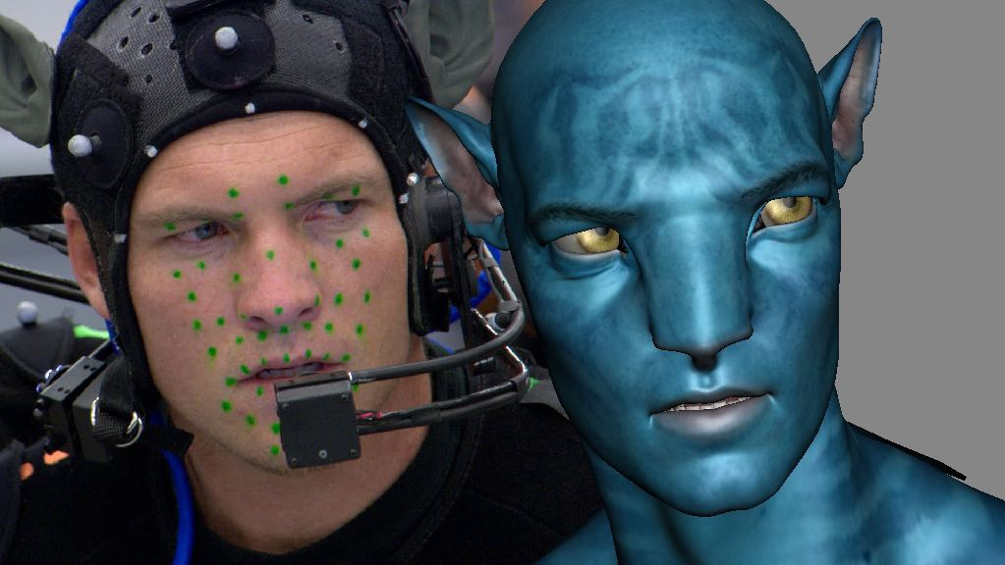
Қозғалысты түсіру(Motion Capture)–
Қозғалысты түсіру(Motion Capture)– нақты уақытта табиғи, шынайы қозғалыстарды беруге мүмкіндік беретін анимацияның бірінші бағыты. Сенсорлар қозғалысты енгізу және цифрландыру үшін компьютер моделінің басқару нүктелерімен теңестірілетін орындарда тірі актерге бекітіледі. Актердің кеңістіктегі координаттары мен бағдары графикалық станцияға беріледі және анимациялық модельдері өмірге келеді.

Slide 12
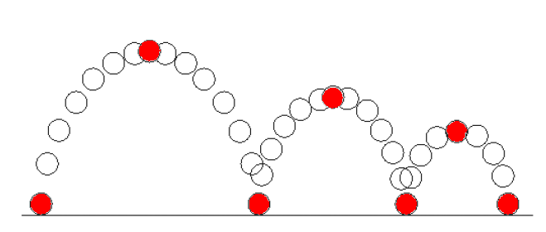
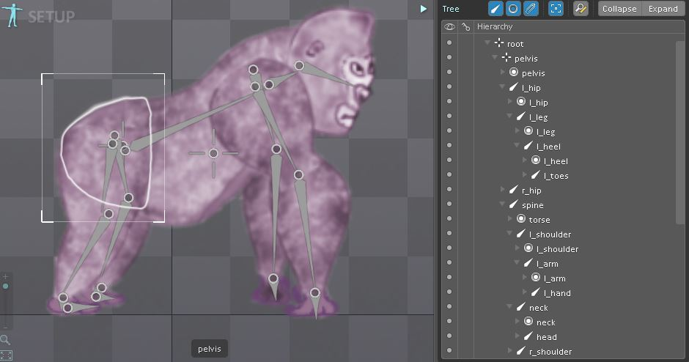
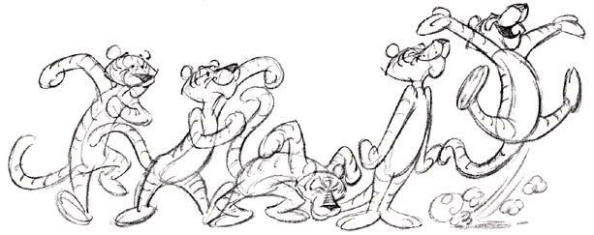
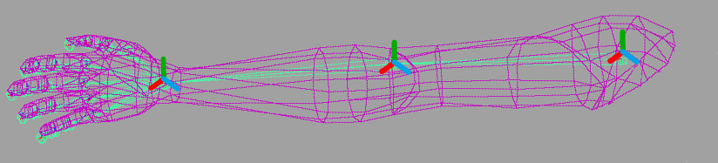
III. Анимацияның түрлері
Анимацияның екі негізгі түрі бар
Негізгі кадрлармен анимация
Скелеттік анимация

Slide 13
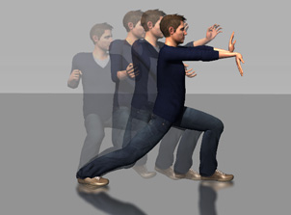
Негізгі кадрлар

Slide 14
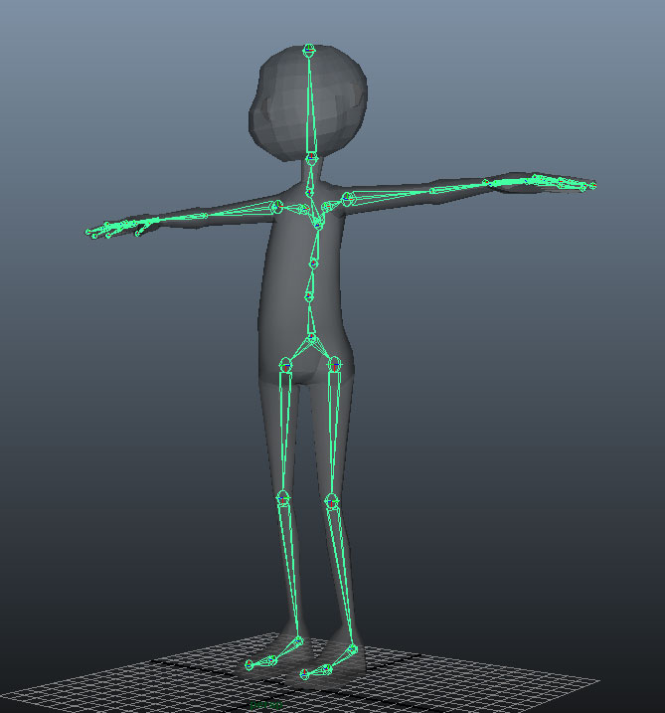
Скелеттік анимация – анимациядағы және компьютерлік ойындардағы 3D модельдерді анимациялау тәсілі.

Slide 15
5. 3D-анимация
Үш өлшемді графиканы құру үшін үш өлшемді графикалық редакторлар немесе 3D редакторлар деп аталатын арнайы бағдарламалар қолданылады.
3ds max – анимациялық фильмді немесе бағдарламамен көрсетілетін статикалық кескінді жасайтын 3D графикалық бағдарлама. Үшөлшемді объектінің бейнесін алу үшін программада оның үш өлшемді моделін құру қажет.

Slide 16
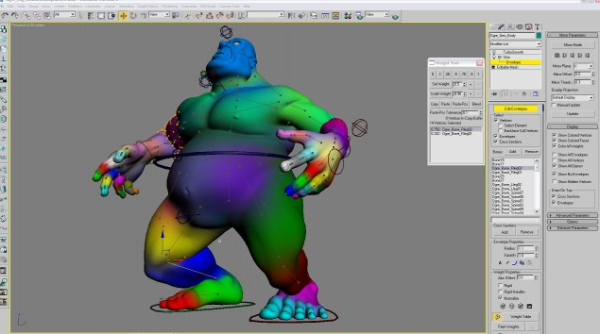
3ds max форматындағы 3D графикасы

Slide 17
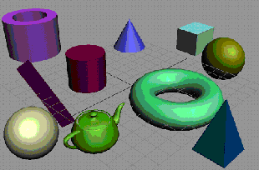
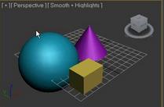
Сплайн беттері -геометриялық примитивтер (куб, шар, конус) және тегіс, шынайы үлгіні жасау үшін қолданылады
Бетінің сыртқы түрі кеңістікте орналасқан бақылау нүктелерінің торымен анықталады. Әрбір нүктеге коэффициент тағайындалады, оның мәні оның нүктенің жанынан өтетін бетінің бөлігіне әсер ету дәрежесін анықтайды. Бетінің пішіні мен тегістігі тұтастай алғанда нүктелердің өзара орналасуына және коэффициенттердің мәніне байланысты.

Slide 18
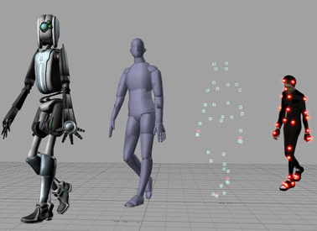
Үш өлшемді модельдеу – нақты физикалық дененің қозғалыстағы бейнесін жасау

Slide 19
Визуализация
Объектілердің 3D визуализациясы қандай да бір объектінің жоғары сапалы 3D кескіндерін алуға бағытталған. 3D визуализациясын кейбір өнім (жобаланған немесе іс жүзінде бар), дизайн нысаны немесе кейбір композицияның бөлігі ретінде пайдаланылатын үш өлшемді элемент үшін орындауға болады. Нысандарды 3D визуализациясында жарық (жарық параметрі), материалдар (көрсетілген 3D беттерінің қасиеттері), рамка композициясы маңызды рөл атқарады, бұл 3D үлгісінің ерекшелігін ең тиімді түрде көрсетеді.

Slide 20
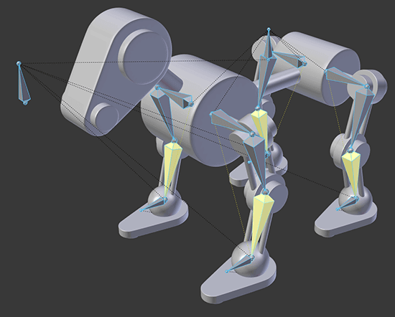
Нысандарды 3D визуализациясының нәтижесі басып шығаруға жарамды жоғары ажыратымдылықтағы кескіндер немесе анимациялық бейнеклиптер болып табылады. 3D визуализациясының өлшемі, пропорциясы, беру нысаны 3D визуализациясы үшін техникалық тапсырманы қалыптастыру кезеңінде келісіледі.

Slide 21
Назарларыңызға рахмет!!!

